Slide 1
第四章 匹配理论与染色理论
主要内容参照《图论与网络流理论》第三章、第四章、第六章

Slide 2
提纲
4.1 匹配与最大匹配(见《图论与网络流理论》3.1,3.2）
4.2 二部图中最大匹配与最大权匹配的算法(见《图论与网络流理论》3.4）
4.3 Euler图与Hamilton图（见《图论与网络流理论》第4章,自学）
4.4 染色理论（见《图论与网络流理论》第6章）

Slide 3
4.1 匹配与最大匹配
定义3.1.1
设 G 是一个图, M ⊆ E(G) ，满足:对 ∀ e_{i} , e _{j} ∈ M ， e_{i} 与 e _{j} 在 G 中不相邻，则称 M 是 G 的一个匹配(matching)。
对匹配 M 中每条边 e = uv ，其两端点 u 和 v 称为被匹配 M 所匹配， 而 u和 v 都称为是 M 饱和的(saturated vertex)。
注:每个顶点要么未被 M 饱和, 要么仅被 M 中一条边饱和。

Slide 4
定义3.1.2
设 M 是 G 的一个匹配
若 G 中无匹配 M ′ , 使得 | M ′ |>| M |, 则称 M 是 G 的一个最大匹配；
如果 G 中每个点都是 M 饱和的, 则称 M 是 G 的完美匹配(Perfect matching).
显然, 完美匹配必是最大匹配。

Slide 5
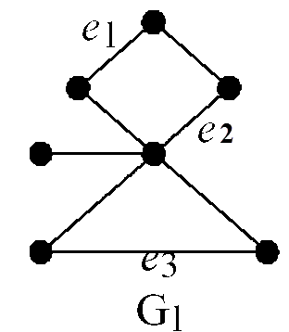
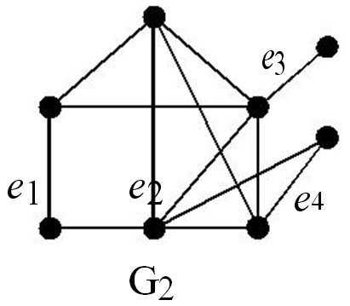
例如:
在下图G₁中，边集{e₁}、{e₁,e₂}、{e₁,e₂,e₃}都构成匹配
{e₁,e₂,e₃}是G₁的一个最大匹 配。
在 G₂中，边集{e₁,e₂,e₃,e₄}是一个完美匹配，也是一个最大匹配。

Slide 6
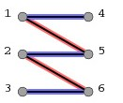
二分图的最大匹配
如右图所示：蓝色部分
就构成一个最大匹配，
同时它也是一个完美匹
配

Slide 7
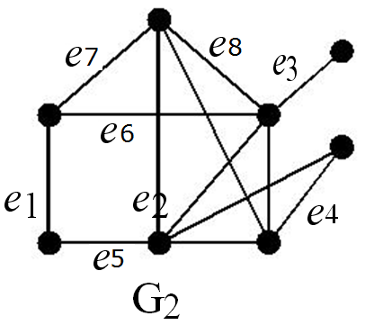
定义3.1.3
设 M 是 G 的一个匹配, G 的 M 交错路是指其边 在M 和 E(G) \ M 中交替出现的 路。
如果 G 的一条 M 交错路(alternating path)的起点和终点都是 M 非饱和的，则称其为一条 M可扩展路或 M 增广路(augmenting path)。
如图G2中, 设M是边集{e₁,e₂}，则{e₁,e₅,e_{2,}e₈} 是G的M交错路
Notes:
2020.11.19

Slide 8
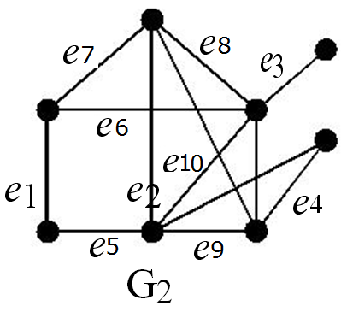
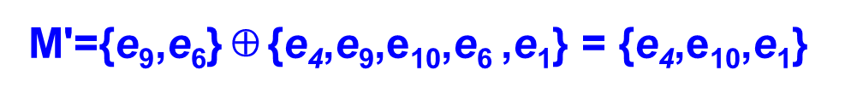
定义3.1.3
设 M 是 G 的一个匹配, G 的 M 交错路是指其边 M 和 E(G) \ M 中交替出现的 路。
如果 G 的一条 M 交错路(alternating path)的起点和终点都是 M 非饱和的，则称其为一条 M可扩展路或 M 增广路(augmenting path)。
如图G2中, 设匹配M是边集{e₉,e₆}，则{e₉,e₁₀,e₆ ,e₁} 是G的M交错路,但不是可扩展路
{e₄,e₉,e₁₀,e₆ ,e₁} 也是G的M交错路,而且是可扩展路
$\text{M}\text{′=\{}\text{e}\text{9}\text{,}\text{e}\text{6}\text{\}}$⊕{e₄,e₉,e₁₀,e₆ ,e₁} = {e₄,e₁₀,e₁}

Slide 9
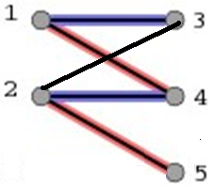
4.2 二部图中最大匹配与最大权匹配的算法
设M是二部图G=(X,Y)的一个匹配，若M饱和X中的每个顶点，则称M饱和X
推论3.3.1 设G＝（X,Y）是二部图，若X中每个顶点至少关联ｋ条边（ｋ≥1),而Y中每个顶点至多关联ｋ条边，则G中存在饱和X的匹配。

Slide 10
一、求最大匹配的匈牙利算法
1.背景与问题
指派问题（assignment problem）：欲安排 n 个人员 x₁ , x₂ ,…., x_{n} 从事 n 项工作 y₁ , y₂ ,…., y_{n} 。已 知每个人能胜任其中一项或几项工作。试问：能否给每个人分配一项他所胜任的工作？若能， 如何求出这种安排？
图论描述：对于一个二部图 G = (X, Y )：X = { x₁ , x₂ , …,x_{n} }，Y＝{ y₁ , y₂ ,…, y_{n} }，当且仅当 x_{i} 胜任工作 y _{j} 时， x_{i} y _{j} ∈ E(G) 。问：G 中是否有完美匹配？若有，如何求之？

Slide 11
2.理论基础
Berge 定理（定理 3.1.1）：图 G 的匹配 M 是最大匹配的充要条件是 G 中不存在 M 可扩展路。
Hall 定理（定理 3.3.1）：设 G 是具有二划分 ( X ,Y ) 的二部图，则 G 有饱和 X 的匹配当且仅当对 ∀S ⊆ X ， ｜N (S)｜ ≥｜S｜，其中 N (S) 表示 S 的所有邻点之集。

Slide 12
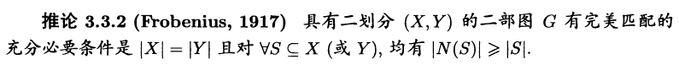

Slide 13
3.匈牙利算法
匈牙利算法由匈牙利数学家 Egerváry 首先提出，后来由 Edmonds(1965)基于 Berge 定理和Hall 定理进行了改进。这种算法既能判定一个二部图中是否存在饱和X的匹配，又能在存在时求出一个饱和X的匹配。
Notes:
2018.11.26

Slide 14
匈牙利算法思想（Edmonds）
Hall 定理（定理 3.3.1）：设 G 是具有二划分 ( X ,Y ) 的二部图，则 G 有饱和 X 的匹配当且仅当对 ∀S ⊆ X ， N (S) ≥ S ，其中 N (S) 表示 S 的所有邻点之集。
从图 G 的任何匹配 M 开始。
M 饱和 X，则 M 是 所求的饱和X的匹配。
M 不饱和 X，在 X 中选择一个 M 不饱和点 x。
若 G 中不存在以 x 为起点的 M 增广路，则可找到与 x 由 M 交错路相连的顶点集合 A，而 S = A ∩ X 满足 | N (S) |<| S | （见 Hall 定理的证明）。由 Hall 定理，G 不存在饱和X的匹配。
若存在以 x 为起点的 M 增广路 P，则由Berge 定理知 M 不是最大匹配，且 M ′ = M ⊕ E(P) 是比 M 更大的匹配（ ⊕：并减去交 ）。
用 M ′ 替代 M 重复上述过程；使匹配的边数逐步增加，直至得到| X | 条匹配边为止。
Berge 定理（定理 3.1.1）：图 G 的匹配 M 是最大匹配的充要条件是 G 中不存在 M 可扩展路。
Notes:
Berge 定理（定理 3.1.1）：图 G 的匹配 M 是最大匹配的充要条件是 G 中不存在 M 可扩展路。
Hall 定理（定理 3.3.1）：设 G 是具有二划分 ( X ,Y ) 的二部图，则 G 有饱和 X 的匹配当且仅当对 ∀S ⊆ X ， N (S) ≥ S ，其中 N (S) 表示 S 的所有邻点之集。

Slide 15
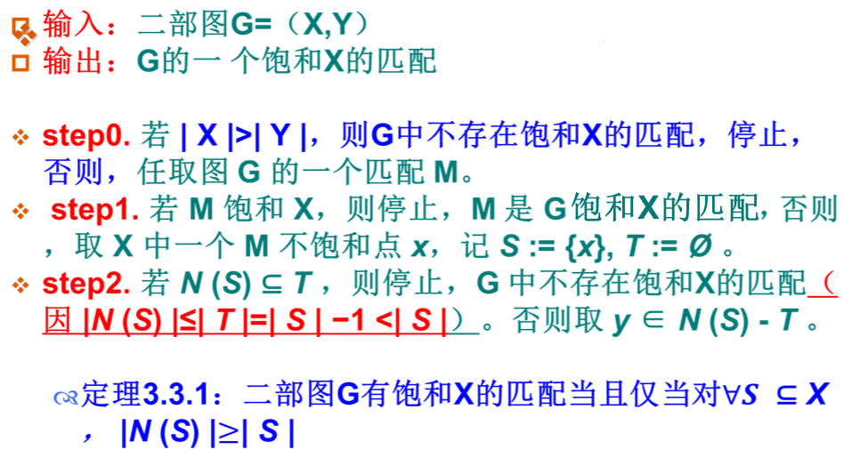
算法步骤
Notes:
2022.11.17

Slide 16
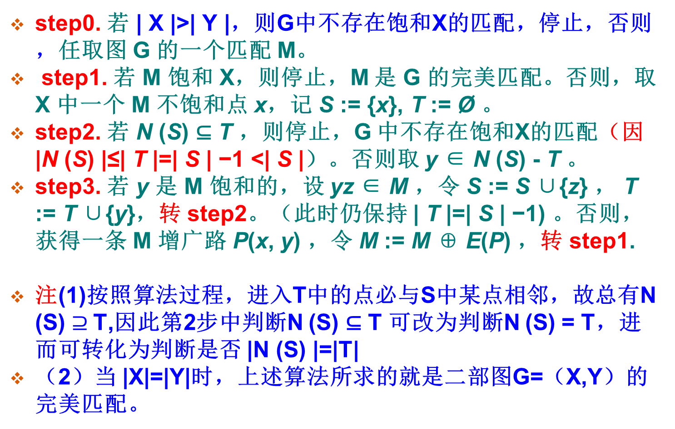
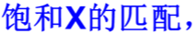
算法步骤
完美匹配

Slide 17
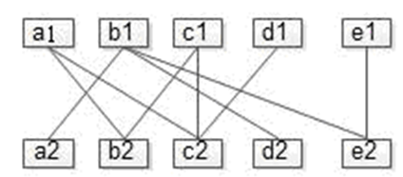
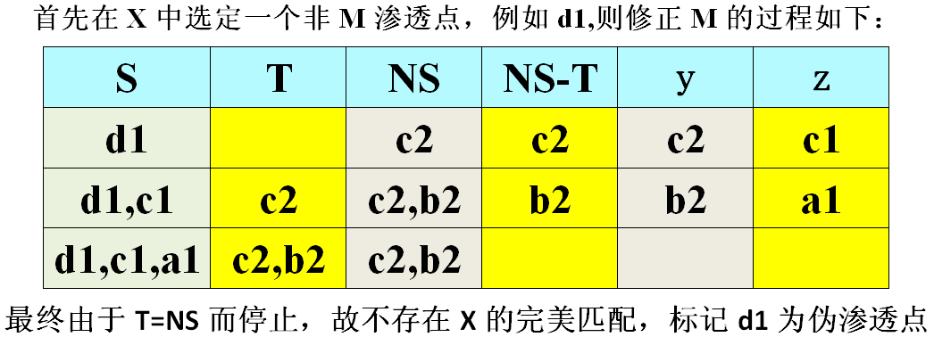
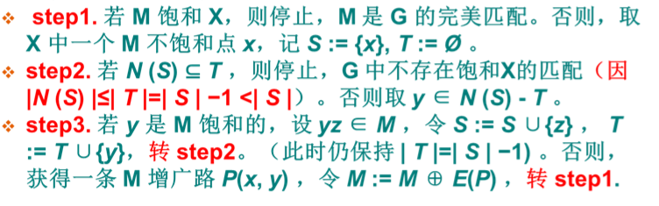
例：
利用Edmonds匈牙利算法求出一个最大匹配。
首先选定 初始匹配，例如：a1→ b2,b1→e2, c1→c2.
y ∈ N(S)-T
yz ∈ M
Notes:
2016.12.21

Slide 18
例：
利用Edmonds匈牙利算法求出一个最大匹配。
首先选定 初始匹配，例如：a1→ b2,b1→e2, c1→c2.
y ∈ N(S)-T
yz ∈ M
Notes:
2016.12.21

Slide 19
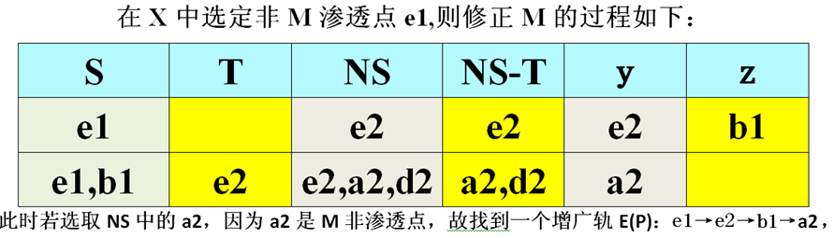
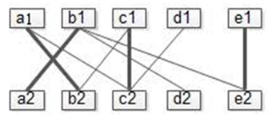
例：
按照邻接点：N(S)中的a2由S中的b1得来，b1由上一行NS中的e2得来，e2 由S中的e1得来，所以，增广路为： e1→e2→b1→a2

Slide 20
例 3.4.1 判断如下二部图是否存在完美匹配。若存在，求出一个完美匹配；若不存在，给出满足 N (S) = T 的集合 S 和 T。

Slide 21
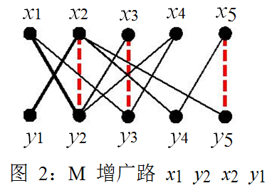
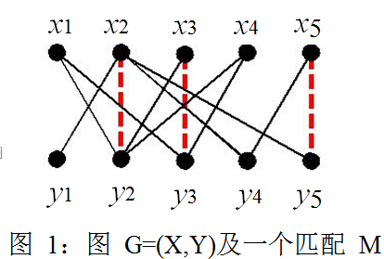
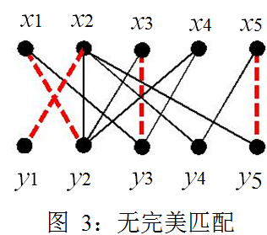
解：从一个初始匹配 M＝{ x₂ y ₂ , x₃ y ₃ , x₅ y₅}（图 1）出发，执行匈牙利算法。因 M 尚未饱和 X， 找到 X 中一个 M 未饱和点 x₁。从 x₁ 出发，反复执行算法第 2 步和第 3 步，找到一条 M 增广路 x₁ y₂ x₂ y₁（图 2）。按第 3 步，沿增广路交换进入匹配和不进入匹配的边，匹配扩大为 M＝{ x₁ y ₂ , x₂ y₁ , x₃ y ₃ , x₅ y₅}（图 3）。

Slide 22
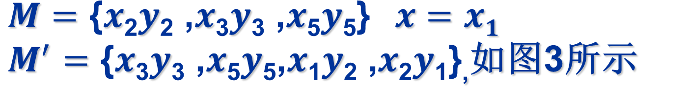
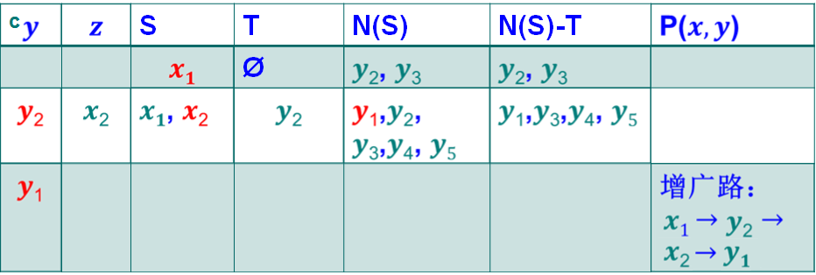
M’＝{ x₁ y ₂ , x₂ y₁ , x₃ y ₃ , x₅ y₅}（图 3）。

Slide 23
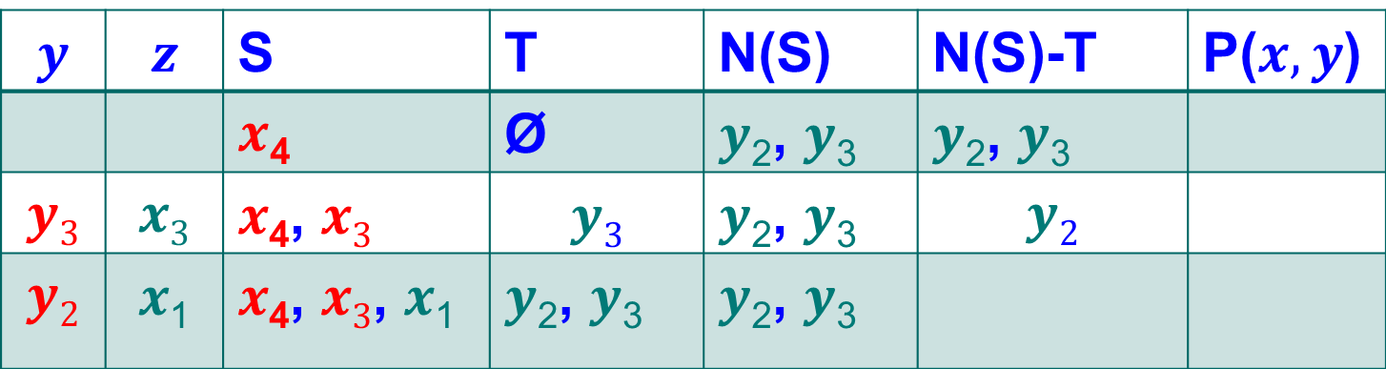
 |  | S | T | N(S) | N(S)-T
 |  |  | Ø
此时发现 N ( S ) = { y ₂ , y ₃} = T ， 因此该图不存在完美匹配。
算法找到的满足 N (S) = T 的集合为S = { x ₄ , x₃ , x₁ ,}, T = { y ₃ , y₂ }。

Slide 24

 |  | S | T | N(S) | N(S)-T
 |  |  | Ø
非增广路为： $x4→y3→x3→y2→x1$
S = { x ₄ , x₃ , x₁ ,}, T = { y ₃ , y₂ }。

Slide 25
解：从一个初始匹配 M＝{ x₂ y ₂ , x₃ y ₃ , x₅ y₅}（图 1）出发，执行匈牙利算法。因 M 尚未饱和 X， 找到 X 中一个 M 未饱和点 x₁。从 x₁ 出发，反复执行算法第 2 步和第 3 步，找到一条 M 增广路 x₁ y₂ x₂ y₁（图 2）。按第 3 步，沿增广路交换进入匹配和不进入匹配的边，匹配扩大为 M＝{ x₁ y ₂ , x₂ y₁ , x₃ y ₃ , x₅ y₅}（图 3）。
因 M 仍未饱和 X，按算法第 1 步，找到 X 中一个 M 未饱和点 x₄ 。然后算法令 S = { x ₄ }, T = Ø，并转入第 2 步试图找一条从 x₄ 出发的 M 增广路。因当前 N ( S ) = { y ₂ , y₃} ， N ( S ) ≠ T ，从 N ( S ) \ T 中任意取出一个，比如 y₃，转到第三步。因 y₃ 是 M 饱和的，其匹配 点为 x₃，按算法第 3 步，S 和 T 更新为 S = { x₄ , x₃ }, T = { y₃}。此后，转第 2 步判断是否 N (S) = T 。因当前 N ( S ) = { y ₂ , y ₃} ≠ T ，故取 y₂ ∈ N ( S ) \ T ，再次循环执行第 3 步，找到 y₂ 的匹配点 x₁，S 和 T 进一步更新为 S = { x ₄ , x₃ , x₁ ,}, T = { y ₃ , y₂ }，再转第 2 步。此时发现 N ( S ) = { y ₂ , y ₃} = T ， 因此该图不存在完美匹配。

Slide 26
匈牙利算法的计算复杂度
匈牙利算法是多项式时间算法。事实上，设 n =| X |=| Y |。算法每找到一条增广路更新一次匹配，匹配边增加一条，故最多需执行 n 次增广路的循环。
算法每找一条增广路需反复执行第 2 步和第 3 步“生长”交错路，这实际上是反复扩充集 合 S 和 T 的过程。算法每循环一次第 2 步和第 3 步，S 和 T 的元素各增加 1 个。由于 | X |=| Y |= n ，故这种扩张不会超过 n 次。
而算法每执行一次第二步和第三步，除了需要做两次赋值（ S := S ∪{z} ，T := T ∪{y}）和一次判断（y 是否 M 饱和的）外，主要计算量在于判断 N (S) = T 。由于总有 N ( S ) ⊇ T ，故可转为判断是否 | N ( S ) |=| T |。| T |的计数可通过每次循环加 1 来实现， | N ( S) |的计数可用上一循环的 | N ( S) |值加上本次循环新进入 S 集合的点 z 在Y − N ( S) 中的邻点数计算，这需要不超过|Y|＝n 次判断。因此算法总的计算复杂度约为 n ⋅ n ⋅ ( n + 6) = O ( n³ ) 。

Slide 27
4.二部图最大匹配的算法
前述匈牙利算法稍加修改后可用于求二部图的最大匹配。

Slide 28
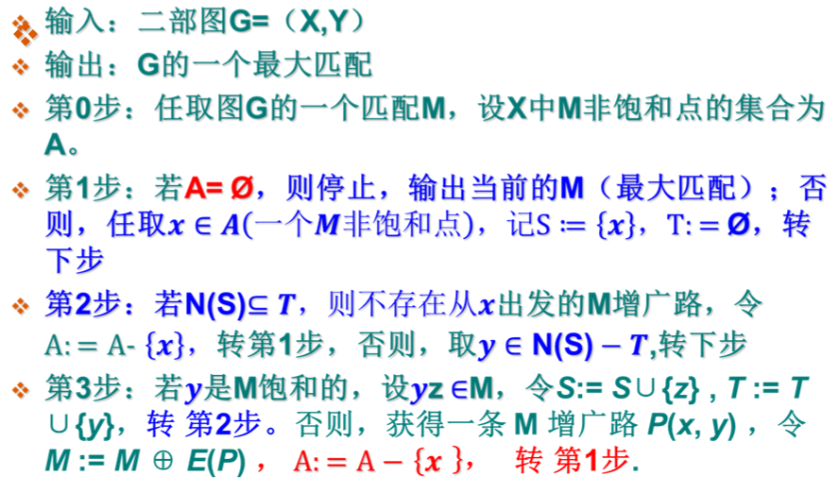
求二部图最大匹配的匈牙利算法

Slide 29
二、求赋权二部图最大权匹配的 Kuhn－Munkres 算法
1.背景与问题
最优指派问题：欲安排 n 个人员 x₁, x₂,…,x_{n} 从事 n 项工作 y₁, y₂,…,y_{n} 。已知每个人能胜任其中一项或几项工作，各人做不同工作的效率不同。求一种工作安排使得总的工作效率达到最大。
图论描述：给定赋权完全二部图 K_{n,n} = (X, Y)：X = { x₁, x₂ ,…, x_{n} }，Y＝{ y₁, y₂,…,y_{n} }，边 x_{i} y_{j}有权 w_{ij} (权可以为 0，这表示 x_{i} 不胜任工作 y_{j} )。求 K_{n,n} 的一个具有最大权的完美匹配。
一般X和Y集合顶点个数相同，最优匹配也是一个完美匹配，即每个顶点都被匹配。如果个数不相等，可以通过补点加0边实现转化，这样所求得的最大权完美匹配删去其中权为0的边及其端点，即得原始图的最大权匹配。
Notes:
2019.11.14

Slide 30
2.算法的理论基础
顶点标号与可行顶点标号（feasible vertex labeling）
图 G 的顶点标号是从顶点集到正整数集的一个映射, 用l(v)表示顶点v的标号, w(uv)表示边(u,v)的权。
对于赋权二部图G=(X,Y)，若对每条边 e = xy ，均有 l(x) + l( y) ≥ w(xy) ，则称这个标号为 G的一个可行顶点标号。

Slide 31
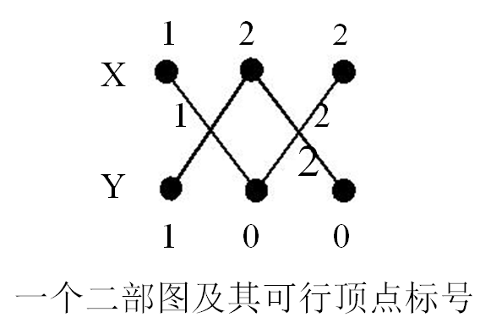
下图显示了一个赋权二部图以及它的一个可行顶点标号。
1
l(x) + l( y) ≥ w(xy)
注：赋权二部图的可行顶点标号总是存在的。一种平凡的可行标号是:

Slide 32
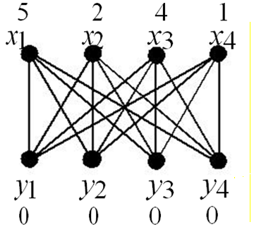
下面的例子显示了赋权完全二部图 G = K_{4,4} 的平凡顶点标号。

Slide 33
相等子图
设G=(X,Y)是一个赋权二部图，用l(v)表示顶点v的标号， w(uv)表示边(u,v)的权,令:
E_{l} ＝{xy ∈ E(G) | l(x) + l( y) = w(xy)} ，
G 中以 E_{l} 为边集的生成子图称为 G 的 l 相等子图，记为 G_{l} 。
注意 G_{l} 的顶点集与 G 的顶点集相 同。

Slide 34
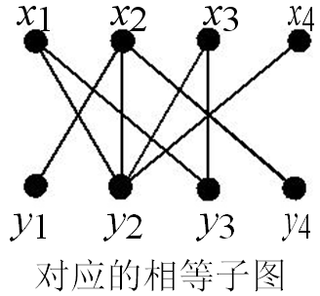
下面的例子显示了赋权完全二部图 G = K_{4,4} 的平凡顶点标号，以及在这种标号下的相等子图。
E_{l} ＝{xy ∈ E(G) | l(x) + l( y) = w(xy)}
5
2
4
1
2
5
2
2
4
1
4
2
0
0
2
4
2
2
5
4
5
0
4
5
1
3
0
0
0
0
0
0

Slide 35
定理 3.4.1 设 l 是图 G 的一个可行顶点标号。若相等子图 G_{l} 有完美匹配 M*，则 M*是 G 的最大权完美匹配。
如果相等子图 G_{l} 中无完美匹配时怎么办？Kuhn 和 Munkres 给出修改标号的一个方法，使得新的相等子图的最大匹配逐渐扩大，最终得到有完美匹配的相等子图。

Slide 36
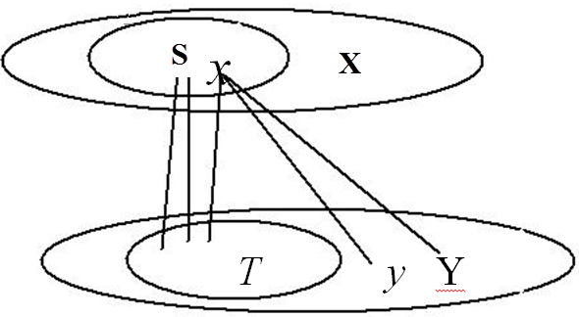
3.算法思想
首先给出赋权二部图G=(X,Y)的任意一个可行顶点标号（如平凡标号），然后决定相等子图 G_{l} ，在 G_{l} 中执 行匈牙利算法。
若在 G_{l} 中找到完美匹配，则由定理 3.4.1，它就是 G 的最大权匹配。否则，匈 牙利算法终止于 S ⊂ X ， T ⊂ Y ，且 N_{Gl} (S) = T 。如下图所示，设当前找到的匹配为M。

Slide 37
3.算法思想
令：
α_{l} = min{l(x) + l( y) − w(xy) | x ∈ S, y ∈Y-T} （*），
对每个顶点，修改标号如下：

Slide 38
3.算法思想
可以检验 l ′ 仍是一个可行标号。用 l ′ 替代 l。 G_{l′} 的边数比 G_{l} 的 多。继续上述过程，直到获得 一个相等子图含有完全美匹配为止。

Slide 39
算法步骤
Kuhn-Munkres 算法：求赋权完全二部图中的最大权匹配。
输入：二部图G=(X,Y)及各边上的权（矩阵）
输出：G的最大权匹配
第0步：给G=(X,Y)添加一些顶点和权为0的边，使其成为赋权完全二部图，仍记为G
第1步：从G的任一可行的顶点标号 l （比如平凡标号）开始，求出相等子图 G_{l} .
第2步：在 G_{l} 中执行匈牙利算法，如果求得G_{l}的一个完美匹配 M，则 M 即为 G 的最大权完美匹配，删除其中权为0的边及其端点后，即得原始图的最大权匹配。算法停止；否则，匈牙利算法必终止于某个 S ⊂ X 和 T ⊂ Y 使得 N_{Gl} (S) = T ，此时转下步。
第3步：按(*)式计算α_{l} ，按(**)计算新的可行顶点标号 l′, 以 l ′ 替代 l，以 G_{l′} 替代 G_{l} ，转第 ２步。

Slide 40
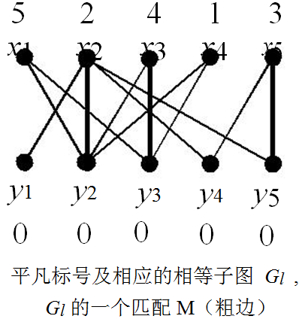
例 3.4.2 设赋权完全二部图 K_{5,5}=（X, Y）的权矩阵如下，求其最大权完美匹配。
解：求出 X 中每个顶点关联的最大权（权矩阵每行的最大元），依次为 5, 2, 4, 1, 3。取初始匹配 M={x₂ y₂, x₃ y₃, x₅ y₅}。给定初始可行顶点标号为平凡标号，获得相等子图 G_{l} 如下。
Notes:
2022.11.24

Slide 41
平凡标号图

Slide 42
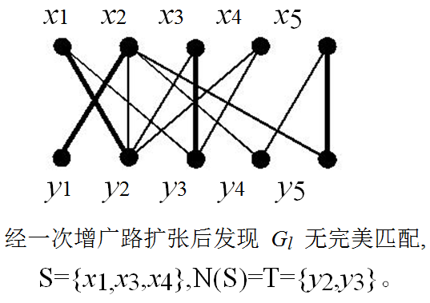
例 3.4.2 设赋权完全二部图 K_{5,5}=（X, Y）的权矩阵如下，求其最大权完美匹配。
在相等子图 G_{l} 中执行匈牙利算法，对匹配进行一次增广路扩张后，得新的匹配M = {x₁ y₂, x₂ y₁, x₃ y₃, x₅ y₅}，并发现当前的 G_{l} 无完美匹配，匈牙利算法终止时获得 S = {x_{1,} x₃, x₄}, N(S) = T = {y₂, y₃}（见例3.4.1）

Slide 43
 |  | S | T | N(S) | N(S)-T
 |  |  | Ø
非增广路为： $x4→y3→x3→y2→x1$
S = { x ₄ , x₃ , x₁ ,}, T = { y ₃ , y₂ }。

Slide 44
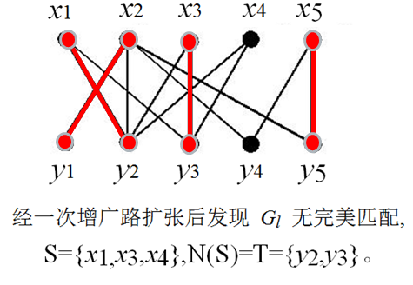
按公式α_{l} = min{l(x) + l( y) − w(xy) ，x ∈ S, y ∈Y - T}计算，如图红点所示
L(x1)+l(y1)-w(x1y1)=5+0-3=2; L(x1)+l(y4)-w(x1y4)=5+0-4=1;
L(x1)+l(y5)-w(x1y5)=5+0-1=4; L(x3)+l(y1)-w(x3y1)=4+0-2=2;
L(x3)+l(y4)-w(x3y4)=4+0-1=3; L(x3)+l(y5)-w(x3y5)=4+0-0=4;
L(x4)+l(y1)-w(x4y1)=1+0-0=1;L(x4)+l(y4)-w(x4y4)=1+0-0=1; L(x4)+l(y5)-w(x4y5)=1+0-0=1
取上面最小值，得α_{l} = 1 。

Slide 45
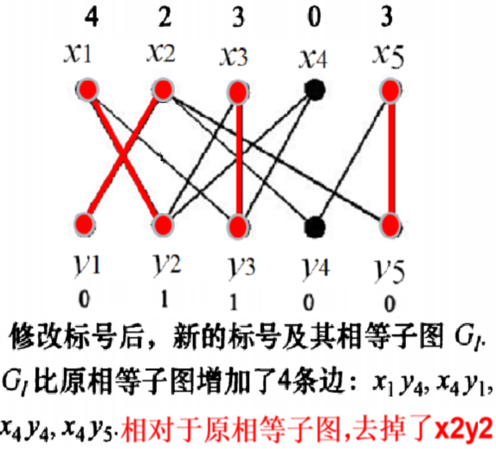
按公式α_{l} = min{l(x) + l( y) − w(xy) x ∈ S, y ∈Y - T}计算得α_{l} = 1 ，端点标号之和与边的权之差达到该最小值的有 4 条边：x₁y₄, x₄y₁, x₄y₄, x₄y₅。
新的可行标号图
第一轮后添加的边和删除的边：
1.添加的边有可能是E₁=｛uv|u ∈ S, v∈Y-T}中的边，如本例所加四条边，这些边的权值=u点所连边最大权值-α_{l} ;
2.删去的边有可能是E₂=｛uv|u ∈ X-S, v∈T}中的边，这些边的端点标号之和为u点所连边最大权值+α_{l，}不等于u点所连边最大权值
3.不会删去或添加的边E₃=｛uv|u ∈ X-S, v∈Y-T}和E4=｛uv|u ∈ S, v∈T}
Notes:
2018.12.3

Slide 46
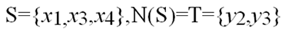
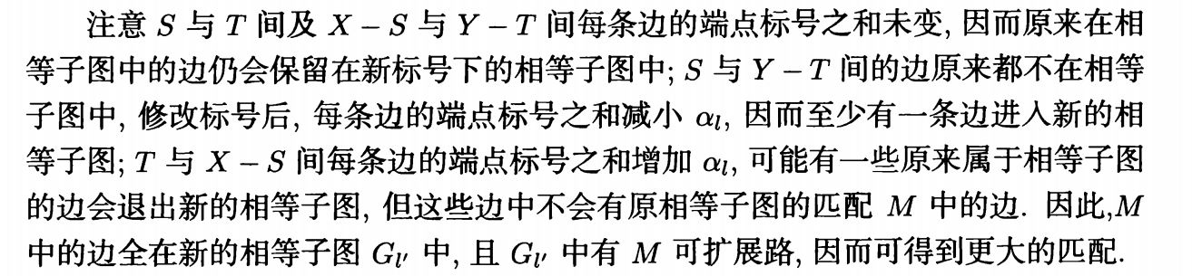
第一轮后添加的边和删除的边：
1.添加的边有可能是E₁=｛uv|u ∈ S, v∈Y-T}中的边，这些边的权值=u点所连边最大权值-α_{l} ;
2.删去的边有可能是E₂=｛uv|u ∈ X-S, v∈T}中的边，这些边的端点标号之和为u点所连边最大权值+α_{l，}不等于u点所连边最大权值
3.不会删去或添加的边E₃=｛uv|u ∈ X-S, v∈Y-T}和E4=｛uv|u ∈ S, v∈T}

Slide 47
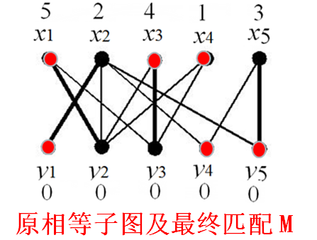
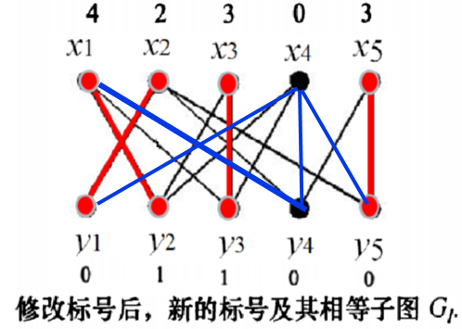
按公式α_{l} = min{l(x) + l( y) − w(xy) x ∈ S, y ∈Y - T}计算得α_{l} = 1 ，端点标号之和与边的权之差达到该最小值的有 4 条边：x₁y₄, x₄y₁, x₄y₄, x₄y₅。
按照（**）式修改标号，得到新的可行顶点标号及其相等子图 G_{l}。新 的 G_{l} 比原来增加了四条边 x₁ y₄, x₄ y₁, x₄ y₄, x₄ y₅。

Slide 48
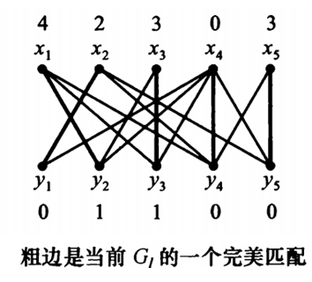
在新的相等子图中以原匹配边作为初始匹配再 执行匈牙利算法，经一次增广路扩张后，得到 G_{l} 的完美匹配 M={x₁ y₂, x₂ y₁, x₃ y₃, x₄ y₄, x₅ y₅}（如 下图），此即 G 的最大权匹配。

Slide 49
Kuhn-Munkres 算法的正确性证明可参看[7]，其计算复杂度为 O(n³)
Notes:
2019.5.13

Slide 50
求最小权匹配的算法
有N个人跟N个房子,每个人跟房子都有一定的距离,现在要让这N个人全部回到N个房子里面去,要求所有人回去的距离最短.
那么求的就是最小权匹配了,那么如果我们把所有边的权值取反,如图所示,求其最大匹配,那么结果就是我们要的了.
man
home
man
home
3
1
-3
1
1
1
-5
5
-4
4
2
2
-2
2
2
2
4
-4
3
3
3
3
7
-7

Slide 51
4.4 染色理论
主要参考见《图论与网络流理论》第六章

Slide 52
许多实际问题可以归结为求图的匹配或者独立集。此外，在许多应用中，人们希望知道： 一个给定的图，它的边集至少能划分成多少个边不交的匹配？或它的顶点集至少能划分成多 少个点不交的独立集？这便是图的边染色和顶点染色问题。

Slide 53
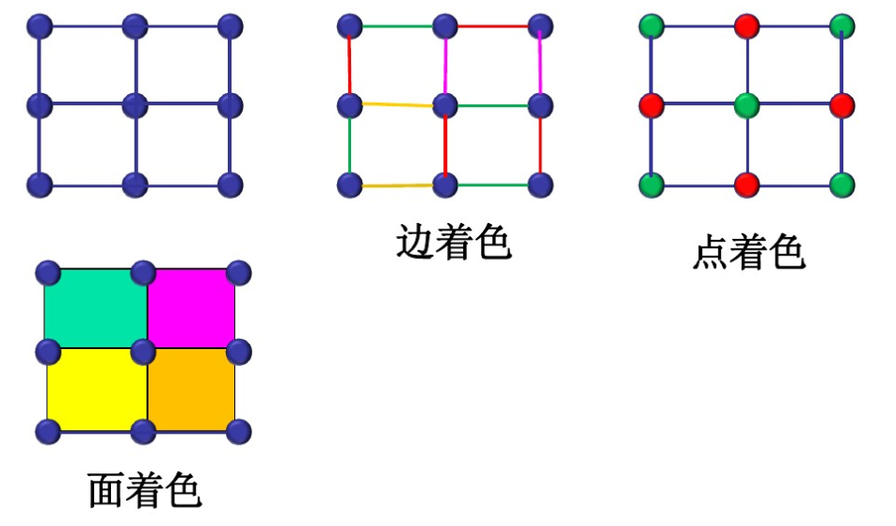
图的着色
图的着色是指对图的每一个结点（或边或平面图的面）指定一种颜色，使相邻的结点（边或面）不同色。

Slide 54
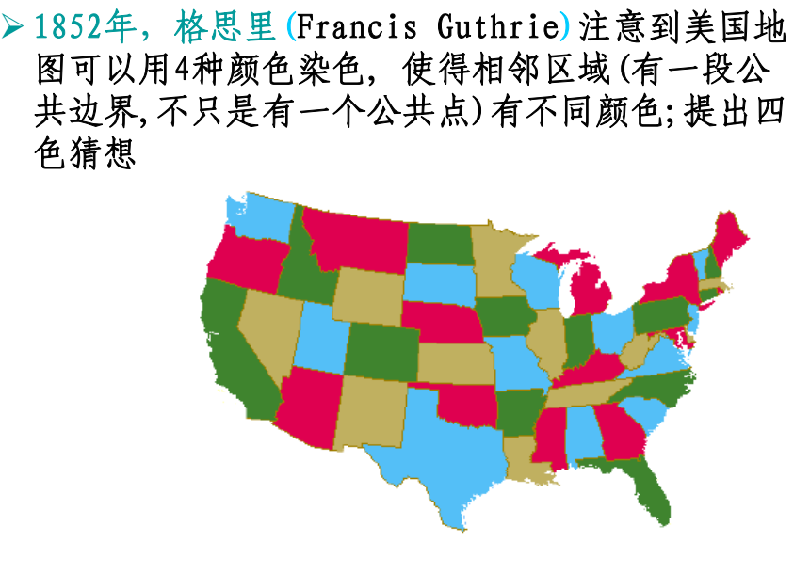
四色猜想
Notes:
2022.3.28

Slide 55
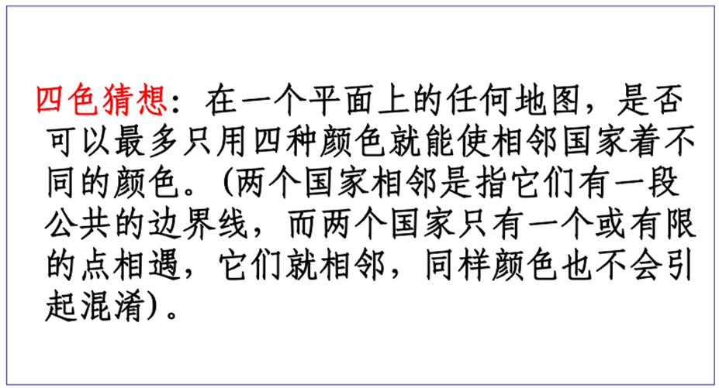
四色猜想

Slide 56
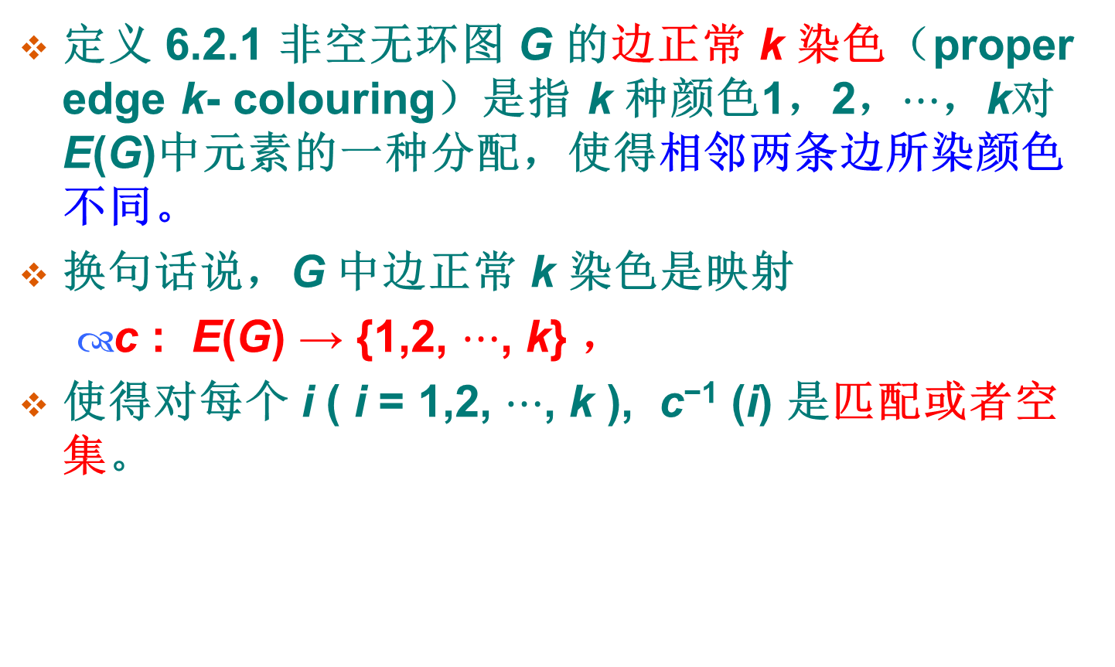
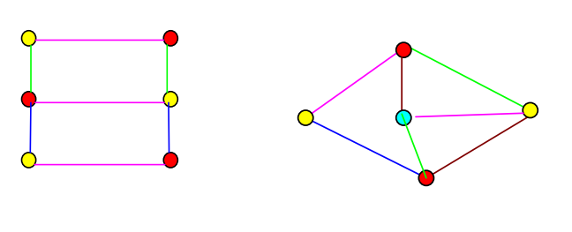
4.4.1 边染色
本书定义：边集为空的图称为空图
Notes:
2020.11.26

Slide 57
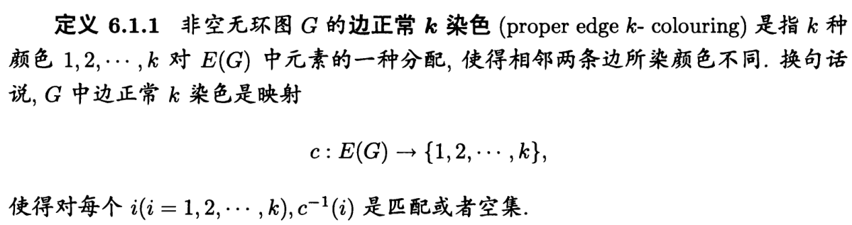
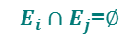
其中，
$E_{i}∩E_{j}$=$∅$
边集为空的图称为空图
边集和顶点集都为空的图为零图

Slide 58
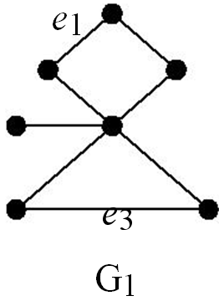
匹配
注：G图中某个子图M中的任意两条边在G中不相邻，则 称 M 是 G 的一个匹配。如下图中，边集{e₁}、{e₁,e₂}、{e₁,e₂,e₃}都构成匹配，
e2

Slide 59
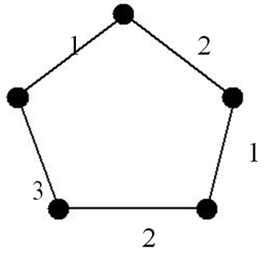

Slide 60
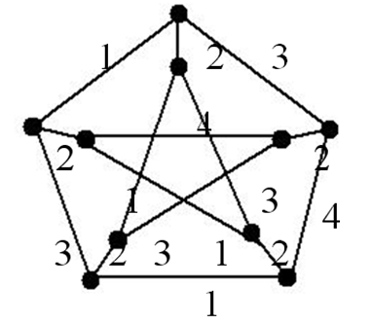

Slide 61
边 k 色可染
定义 6.2.2 若存在 G 的一种边正常 k 染色，则称 G 是边 k 色可染的（edge k-colourable）。
注：（1）每个无环非空图的边必 E(G) 色可染。
（2）若 G 是边 k 色可染的，则对 ∀l ≥ k , G 也是 l 色可染的。

Slide 62
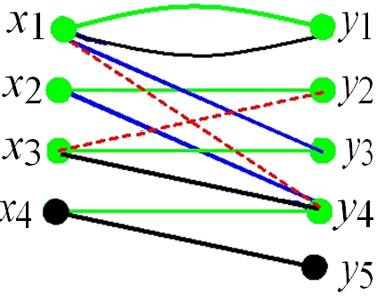
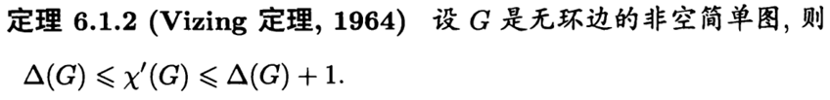
边色数
定义 6.2.3 正整数 χ ′(G) = min{k ׀G 是边 k 色可染的}称为 G 的边色数 (edge chromatic number)。

Slide 63
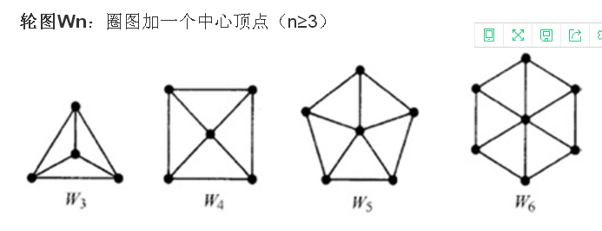
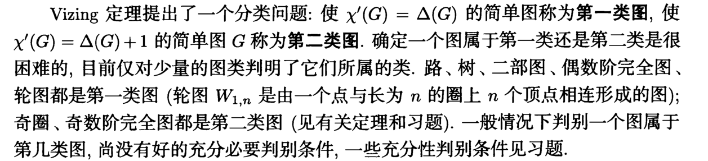
轮图Wn（W_{1,n}）：圈图加一个与圈上各点相连的中间顶点（n≥3）
Notes:
2021.12.7

Slide 65
* 总结
非空无环图G的一个k边着色是指k种颜色对于G的各边一个分配。若没有相邻两条边有着色相同的颜色，则称着色是正常的。
若G有正常的k边着色，则称k边可着色的。
若至少要用k种颜色（即可以正常k边着色而不能k-1边着色）时，称k为G的边色数，记成χ′(G) 。
顶点v关联的边中有i色边时，称颜色i色在顶点v出现，在顶点v出现的颜色数目记成C(v)。

Slide 66


4.4.4 点染色
Notes:
2018.6.25

Slide 67




Slide 68
注：点独立集
定义 5.1.2 设 I ⊆ V(G):
若 I 中任二顶点均不相邻，则称 I 为图 G 的一个点独立集（简称独立集）
若对 ∀u ∈V (G) - I ， I ∪ {u}都不再是 G 的独立集，则称独立集 I 为图 G 的一个极大点独立集。
G 的含点数最多的点独立集称为最大点独立集，它含点的个数称为 G 的独立数，记为α(G) 或α 。
Notes:
1、支配集：
设D集合是无向图G的一个顶点子集，对于G中的任意顶点u，要么在D里，要么与D集合的一个顶点相邻，那么称我们集合D的G的一个支配集。如果去掉D中任何一个顶点，D不在是支配集，则支配集是极小支配集。G中所有支配集中顶点个数最小的支配集称为最小支配集，即是极小支配集。最小支配集的顶点个数为支配数。
2、独立集：
设I集合无向图G的一个顶点子集，对于集合I中任意两点都不相邻，则我们称集合I为G的一个独立集。如果在I中加入一个非I集合的顶点后，I集合不在是独立集，则称集合I为极大独立集。G中所有独立集中顶点个数最多的独立集称为最大独立集，即是极大独立集。最大独立集的顶点个数为独立数。
3、覆盖集：
设K集合是无向图G的一个顶点子集，对于G中的任意一条边e，至少有一个端点属于K，那么我们称集合K是G的一个覆盖集。如果去掉K中的任意一个顶点，K不在是覆盖集，则称集合K是极小覆盖集。在G中所有覆盖集中顶点个数最少的覆盖集称为最小覆盖集。即是极大覆盖集。最小覆盖集的顶点个数为覆盖数。
4、网络流：
a、网络与流：
网络D=(V,A,C）
设D是一个简单有向图，V是顶点集，A是边集，C弧容量集。
网络流F
F(i,j)=集合A上的一个函数，为弧(vi,vj)的流量。

Slide 69

例：Peterson图的一种顶点正常3染色

Slide 70


Slide 71
定义 6.2.2 若存在 G 的一种顶点正常 k 染色，则称图 G 是点 k 色可染的（vertex k-colourable)，有时简称为 k 色可染的或可 k 染色的。
注：⑴ 每个图 G 一定是ν (G) 色可染的
⑵ 若图 G 是 k 色可染的，则对任何正整数 m ≥ k ，G 也 m 色可染。

Slide 72
定义 6.2.3 设 G 是无环边的图，令χ(G) = min{k | G 是 k 色可染的}，χ(G) 为 G 的点色数，有时简称为色数(chromatic number)。
若 χ(G)= k ，则称 G 为 k 色图(k-chromatic graph)。

Slide 73
图G的色数的概念
图G的色数是使G为k着色的数的最小值，
图G的色数记为χ(G).
若χ(G)≤k，则称G是k可着色的.
若χ(G)=k，则称G是k色的.
°
°
° °
° ° °
° ° °
χ(K_{n})=n
χ(K_{n}^{c})=1
χ(K_{m,n})=2

Slide 74
顶点着色的几个简单结果
2
° ° ° °
°
° ° ° °
2
1
2
1
° ° ° °
° ° ° °
1
2
1
1
1
2
1
3
2
1
2
2
若G是偶数个顶点的圈C_{2n}（也是二部图）则χ(C_{2n})=2.
若G是奇数个顶点的圈C_{2n+1}，则χ(C_{2n+1})=3.
定理 一个图是可双色的当且仅当它没有奇数长的圈.
一个图是可双色的当且仅当是偶图（二部图）.
偶图特征：顶点集可以分成不相交的两部分；任意一条边的端点分别属于这两部分之一。
Notes:
2022.12.1

Slide 75

点染色理论的基本问题：给定图 G，确定 χ(G) 的值。

Slide 76
三、色数的上下界
定理6.2.3 对任何简单图G，χ(G)≤Δ(G)+1
Δ(G)为图G中点的最大度数值。
定理6.2.4 (Brooks，1941) 设G是连通的简单图，且G既不是奇圈又不是完全图，则χ(G)≤Δ(G)。

Slide 77

定理6.2.4 (Brooks，1941) 设G是连通的简单图，且G既不是奇圈又不是完全图，则χ(G)≤Δ(G)。

Slide 78



Slide 79
4.4.3 色多项式
本节要考虑的问题是：对于给定的（标定）图G，用k种颜色（k≥1）对G进行正常顶点染色，共有多少种不同的染色方式？这里两种染色方式不同，是指至少有一个顶点在这两种染色方式下染有不同的色。
例如，用三种方式给K3染色，不同的染色方式有6种。

Slide 80

例如，用三种方式给K3染色，不同的染色方式有6种。

Slide 81
P(G, k)表示使用k种色对图G的顶点正常染色的不同方式数。P(G, k)是k的一个函数，定义域为自然数集。
对一个给定的图G，P(G, k)是一个关于k的多项式。这个多项式称为图G的色多项式（chromatic polynomial）。
P(G, k)也可以写成P_{G} (k)或P_{k} (G)
Notes:
2019.11.21

Slide 82
定理6.3.1
(1)P(G, k) > 0的充分必要条件是χ(G)≤k；
(2)G是空图，即E(G)=0时，P(G,k)=k^{v};
(3)G是完全图，即若G=K_{v，}则
P(G,l)=l(l-1)(l-2)…(l-v+1)

Slide 83
定理6.3.2 设G是简单图，对任意e∈E(G)，有P(G,k)=P(G-e,k)-P(G.e,k)
e
G.e
G=K1,3
G-e

Slide 84

利用定理6.3.2给出的公式，可以通过减边或增边及边的收缩运算求得一些小阶图的色多项式。
P(G, k)=P(G-e, k)-P(G.e, k)

Slide 85
例6.3.1 求K1,3和C4的色多项式。

Slide 86
色数多项式:稀疏的 用减好些：K1,3
P(G, k)=P(G-e, k)-P(G.e, k)
P_{G}(k) = k⁴−3k³+3k²−k
注：G是空图，即E(G)=0时，P(G,k)=k^{v};

Slide 87
色数多项式：稠密的用加好些：C4
(3)G是完全图，即若G=K_{v，}则 P(G,k)=k(k-1)(k-2)…(k-v+1)
P_{G}(k) = P_{K4}(k)+ 2P_{K3}(k)+ P_{K2}(k)
= k(k−1)(k−2)(k−3)+2k(k−1)(k−2)+k(k−1)
= k⁴−4k³+6k²−3k

Slide 88
4.4.5 图的边染色算法和点染色算法
一、排课表问题—求二部图的正常 χ ′(G) 边染色
1. 问题： 有 m 位教师 x₁ , x₂ , , x_{m} ，n 个班级 y₁ , y₂ , , y_{n} 。教师 x_{i} 每周需要给班级 y_{j} 上p_{ij} 次（节）课。要求制订一张周课时尽可能少的课程表。
2. 图论模型：构造二部图 G = ( X ,Y ) ，其中 X＝{ x₁ , x₂ ,…, x_{m} }，Y＝{ y₁ , y₂ , , y_{n} }，顶点 x_{i} 与 y _{j} 之间连 p_{ij} 条边。
一个课时的安排方案对应于二部图 G 的一个匹配。排课表问题等价于：将 E(G)划分成一些匹配，使得匹配的数目尽可能地少。
按 χ ′(G) 的定义，这个最小的数目便是 χ ′(G) 。由定理 6.1.1， χ ′( G ) =Δ(G)。
因此，排课表问题等价于：求二部图 G 的边正常Δ(G)染色

Slide 89
* 边着色算法1－二部图 G = ( X ,Y ) 的边正常Δ(G) 染色的算法
3. 求二部图 G = ( X ,Y ) 的边正常Δ(G) 染色的算法
算法思想：
给 G 添加必要的顶点使得 | X |=| Y | ，再添加必要的边使得 G 成为Δ(G)正则二部图，所得图记为 G*
反复运用匈牙利算法求 G* 的完美匹配。由第 3 章 König 定理， G* 存在完美匹配。
每求出 G* 的一个完美匹配，便可用一种颜色给这个完美匹配的边染色。因为共可求得 G* 的 Δ(G)个边不重的完美匹配，故可得 G* （从而 G）的边正常 Δ(G)染色。

Slide 90
二部图边染色算法：
二部图边染色算法：求二部图的边正常Δ(G) 染色(求二部图的Δ(G)个边不交的匹配)。算法核心是第3-第6步。
输入：二部图 G=(X,Y)
输出：G 的边正常Δ(G)染色（ Δ(G) 个边不交的匹配）
第0 步:添加顶点使得|X|=|Y|,所得图记为 G* 。
第1 步:若 Δ (G* ) = δ (G* ) ,令 k = 1,转第 3 步；否则,转第 2 步
第 2 步:取 x₀ ∈ X , y₀ ∈Y ,使得 d_{G}* (x₀ ) = min d_{G}* (x_{i} ) , d_{G}* ( y₀ ) = min d_{G}* ( y_{i} ) , G* := G* + x₀ y₀ ,转第 1 步。
第3 步:任取 G* 的一个匹配 M。
第4 步:若 X 已 M 饱和,则输出当前的完美匹配,转第 7 步；否则取 X 中一个 M 不饱和点 u,置 S := {u}, T := φ 。
第5 步:在 N (S) \ T 中取一点 y.
第6 步:若 y 是 M 饱和的,则存在 yz ∈ M ,置 S := S ∪ {z} , T := T ∪ {y},转第 5 步；否则,存在一条 M 可扩路 P (u, y) ,置 M := M ⊕ E(P) ,转第 4 步。
第7 步:若 k = Δ,则停止；否则,令 k := k + 1, G* := G* \ M ,转第 3 步。

Slide 91
设 | X |≥| Y | 。因匈牙利算法的时间复杂性为 O (| X |³ ) ，而第 1 步和第 2 步的加边循环不超过 | X | ⋅ Δ 次，故该算法是多项式时间算法,其算法计算复杂度为为 O (Δ .| X |³ ) 。

Slide 92
例 6.5.1 设有 4 个教师 x₁, x₂, x₃, x₄ 和 5 个班级 y₁, y₂, y₃, y₄, y₅，教学矩阵 T = (t_{ij} ) 表示如下：
问：
（1）课表至少需要几课时？
（2）按二部图边染色算法给出一个课时数最少的课表。
（3）在课时数最少的前提下，给出需教室数最少的课表方案。
Notes:
2018.12.10

Slide 93


解：构造二部图如下图 1
由于Δ(G)=4，故课表至少需4课时。
执行二部图边染色算法得G的4个边不交的匹配（如图2）。

Slide 94


解：构造二部图如下图 1
由于Δ(G)=4，故课表至少需p=4课时。
执行二部图边染色算法得G的p=4个边不交的匹配（如图2），相应的一个4课时课表如下。
1：黑， 2：兰 3：绿， 4：红

Slide 95


Slide 96


按这张课表安排，需 4间教室。但是|E(G)|=11，$\left\lceil \frac{\text{|}\text{E}\text{(}\text{G}\text{)|}}{p}\right\rceil$= $\left\lceil \frac{\text{11}}{4}\right\rceil$=3,由定理 6.5.1，可排出一张只需 3 个教室的 4课时课表。事实上，将教师 x₄ 在第 3课时的课调到第 1 课时而将教师 x₂ 在第 3 课时的课与第 1 课时对调即可。从二部图的匹配上来看，是将第 1 课时和第 3 课时对应的匹配施行了一次引理 6.5.1 的操作。一张只需3个教室的4课时课表如下：

Slide 97


p=匹配数，即课时数 ε(G)=边数，即需要上的课时总数

Slide 98

1：黑，2：兰
3：绿，4：红
Notes:
2019.5.20

Slide 99
* 边着色算法2－边顶对换法
通过边顶对换法将图G转换为图G'：
G图中的边e转换为图G′中的一个顶点v′ ；若图G中两条边相邻，则G′中对应两个顶点之间连一条边。然后对图G′进行顶点着色或求顶点色数x(G')，显然：

Slide 100


边着色－边顶对换法
例：求右图G的边色数。
解：将图G按边顶对换法转换为G′，
图G
图G′
G图中的边e转换为图G'中的一个顶点v'；若图G中两条边相邻，则G'中对应两个顶点之间连一条边。然后对图G'进行顶点着色或求顶色数x(G')，

Slide 101
边着色－边顶对换法
例：求右图G的边色数。
解：将图G按边顶对换法转换为G′，用最少颜色数给G ′所有顶点上色的一种方案 是 ：
图G
映射成对图G边上色
图G’
奇圈χ(G) ≥3；设G是连通的简单图，且G既不是奇圈又不是完全图，则χ(G)≤Δ(G)
Notes:
2022.3.30
设G是连通的简单图，且G既不是奇圈又不是完全图，则𝜒(G)≤Δ(G)

Slide 102
图的点染色算法
1.点染色应用背景举例
（1）考试安排问题
某校有 n 门选修课 L₁ , L₂ ,…., L_{n} 需进行期末考试，同一个学生不能在同一天里参加两门或两门以上课程的考试。试问：该校的期末考试至少需要几天？如何安排？
图论模型：构造图 G＝(V, E)如下：V (G) = { L₁ , L₂ , ..., L_{n} }，L_{i} L_{j} ∈ E(G) 当且仅当课程 L_{i} 和 L_{j} 被同一学生选修。
将同一天的考试课程在 G 中对应的顶点染同一种色，则考试安排相当于对 G 进行顶点正常染色。所求最少天数即为 G 的点色数 χ (G) 。问题化为：求图 G 的正常 χ (G) 点染色。
Notes:
2020.12.3

Slide 103
（2）电视频道分配问题
某地区有 n 家电视发射台 T₁ ,T₂ ,…, T_{n} ，主管部门给每家电视台分配一个发射频道。为排除同频干扰，使用相同频道的发射台之间相距必须大于一定的距离 d。试问：该地区至少需要多少个频道？如何分配？
图论模型：构造图 G＝(V, E)如下：V (G) = { T₁ ,T₂ , ,T_{n} }， T_{i}T_{j} ∈ E(G) 当且仅当发射台 T_{i} 和 T_{j} 的距离不超过 d。
考虑 G 图的正常点染色。易见染同一种色的顶点可分配给同一频道。反之，按要求分配一个频道，相当于给 G 中相应的顶点染同一种色。因此，频道分配相当于对 G 进行顶点正常染色。所求最少频道数即为点色数 χ (G) 。问题化为：求图 G 的正常 χ (G) 点染色。

Slide 104
（3）储藏问题
某公司生产 n 种化学品 C₁ , C₂ , , C_{n} ，其中某些制品不能存放在同一个仓库中。问至少需要多少个仓库？如何分配存放？
图论模型：构造图 G＝(V, E)如下：V (G) = { C₁ , C₂ , , C_{n} }， C_{i}C _{j} ∈ E(G) 当且仅当制品 C_{i} 和 C _{j} 不能放在同一仓库中。
若干制品可放在同一仓库当且仅当它们在 G 中对应的顶点可染同一种色。可见给这些产品分配仓库相当于对 G 进行正常点染色。所需的最少仓库数即为 G 的点色数 χ (G) 。问题化为：求图 G 的正常 χ (G) 点染色。

Slide 105
求任意图的正常 χ (G) 点染色算法
对既不是完全图又不是奇圈的图 G，利用 Brooks 定理的证明可以得到求 G 的顶点Δ(G) -正常染色的一个有效算法。但是，在一般情况下,Δ(G) 与 χ (G) 并不相等。求任意图的正常 χ (G) 点染色是一个 NPC 问题，目前没有多项式时间精确算法，仅有一些适用于小规模问题的非多项式时间算法和一些多项式时间近似算法。遗憾的是，迄今为止找到的多项式时间近似算法其近似比都不等于常数。可见，从计算复杂性的角度来看，图的点染色问题是如此困难，以至于连近似比等于常数的多项式时间近似算法都难以找到。
对图的点染色问题，找近似比等于常数的多项式时间近似算法与找 χ (G) 顶点染色的（有效）精确算法一样困难。
定理6.2.4 (Brooks，1941) 设G是连通的简单图，且G既不是奇圈又不是完全图，则χ(G)≤Δ(G)

Slide 106

算法一、添边粘合法
（1）添边、粘合操作：给定图 G＝(V, E)，设 u, v ∈V (G) ，且 u, v 在 G 中互不相邻，则
（2）添边操作：给 G 添加边 uv，得图 G′ ；
（3）粘合操作：将 u,v 两点粘合为一点，并去掉所得的重边，得图 G′′ 。
定理 6.5.2 χ (G) = min{χ (G′), χ (G′′)}。
Notes:
考虑图 G 的所有可能的正常点染色方案。设 u, v 是 G 中互不相邻的两点，则在 G 中的正常染色下 u, v 的染色有两种可能：u 与 v 同色，或 u 与 v 异色。G 的使 u 与 v 染同色的正常点染色方案与 G′′ 的正常点染色方案一一对应，而 G 的使 u 与 v 染异色的正常点染色方案与 G′ 的正常点染色方案一一对应。因此 χ (G) = min{χ (G′), χ (G′′)}。证毕。

Slide 107
添边粘合算法基本思想：对于给定的图G，若G 是一个υ 阶完全图，则χ(G)=v。此时给G 的每个顶点一个不同的色即可。若G 不是完全图，则可取两个不相邻顶点u, v，对G 进行添边操作和粘合操作，反复进行这个过程，直至获得完全图为止。设最终得到的阶数最小的完全图为K_{m} ，则由定理6.5.2, χ(G) =m 。该最小阶完全图各顶点所对应的粘合点集合，便是图G的顶点正常χ(G)染色划分V1，V2,…..，Vx(G)
定理 6.5.2 χ (G) = min{χ (G′), χ (G′′)}。

Slide 108

添边粘合算法步骤
输入：图G
输出：G的色数$χ\left(G\right)，即正常χ\left(G\right)点染色方案：V1,V2,...,Vχ(G)$
第0步：A:=｛G｝，K:=Ø
第1步：任取A中一个图G，任取G中两个不相邻顶点u,v,转下步
第2步：给G添加边uv，得图G′ ，若G ′是完全图，则令K:=K$∪${G′}，转下步；否则令A:=A$∪${G′} ，转下步
第3步：将G中u,v两点粘合为一点，并去掉所得的重边，得图G′′ ，若G′′是完全图，则令K:=K$∪${G′′ },转下步；否则，令A:=A$∪$ {G′′},转下步
第4步：令A:=A- {G}.若A≠ Ø，转第1步，否则，第下步
第5步：求出K中各完全图的最小阶，即为$χ\left(G\right)，$在K中取达到该最小阶的一个完全图，其各顶点对应的粘合点集合V1,V2,…Vx(G)，便是G的正常$χ\left(G\right)$点染色划分

Slide 109

例 6.4.2 求下图 G 的色数，及顶点正常 χ (G) 染色。

Slide 110
例 6.4.2 求下图 G 的色数，及顶点正常 χ (G) 染色。
在计算过程中，原图1，2顶点连边和粘合，得到第一层的两个图；其中第一个图的2，5顶点连边和粘合，得到第二层的两个图；对它们的1，3顶点连边和粘合，得到第三层的四个图；其中，第一个图和第三个图都对1、4顶点连边和粘合，得到最后一层图。这棵二叉树的每个叶顶点都是完全图，故添边粘合过程结束，得到的最小阶完全图为3阶，因此，原图G的色数为常 χ (G) =3
由第三层和第四层所得到的两个3阶完全图的粘合点情况，得到原图G的两种正常3染色划分：V1={1,3}，V2={2,5}，V3={4}，和V1={1,4}，V2={2,5}，V3={3}

Slide 111

在计算过程中，原图1，2顶点连边和粘合，得到第一层的两个图，其中第一个图的2，5顶点连边和粘合，得到第二层的两个图；对它们的1，3顶点连边和粘合，得到第三层的四个图；

Slide 112

其中，第一个图和第三个图都对1、4顶点连边和粘合，得到最后一层图。这棵二叉树的每个叶顶点都是完全图，故添边粘合过程结束，得到的最小阶完全图为3阶，因此，原图G的色数为常 χ (G) =3
由第三层和第四层所得到的两个3阶完全图的粘合点情况，得到原图G的两种正常3染色划分：V1={1,3}，V2={2,5}，V3={4}，和V1={1,4}，V2={2,5}，V3={3}

Slide 113
算法二、规范染色法（极大独立集法）
设φ= {V₁ ,V₂ ,….,V_{k} }是图 G 的点 k 染色。若V₁ 是 G 的极大独立集，V₂ 是 G \ V₁ 的极大独立集，V₃ 是 G \ (V₁ ∪V₂ ) 的极大独立集，……，一般地，V_{i} 是
则称φ是图 G 的规范 k 染色（canonical k-colouring）.
定理 6.4.3 图 G 是顶点可 k 正常染色的当且仅当 G 存在规范 k 染色。

Slide 114
规范染色法基本思想
求 G 的极大点独立集V₁ ，将其顶点都染上色 1；再求 G \ V₁ 的极大点独立集V₂ ，将其顶点都染上色 2；如此类推，直至染完所有顶点。

Slide 115


规范染色法基本思想
规范染色法步骤：
输入：图 G 及其邻接矩阵
输出：G 的顶点正常色划分（独立集划分）：V₁ , V₂ , …,V_{k} 。
第0 步. S = V ， i := 1.
第1 步. 任取 x ∈ S ，V_{i}：= { x}, T：= (S − {x})∩$\overline{N}$ (x) ，转下步。
第2 步. 若 T = Ø ，输出V_{i} ，并令S = S − V_{i} ，转第 4 步；否则，转第 3 步。
第3 步. 任取 y ∈ T ，V_{i} = V_{i} ∪ { y}, T = (T − { y}) ∩$\overline{N}$( y) ，转第 2 步。
第4 步. 若 S = Ø ，停止；否则，令 i := i + 1 ，转第 1 步。
注： V_{i} = V_{i} ∪ { y}, 书上为V_{i} = V_{i} ∩ { y}, 有误

Slide 116

规范染色法基本思想
算法第 1 步至第 4 步反复循环，第 i 次循环得到极大独立集 V_{i}。在第 i 次循环中，第 2步到第 3 步反复循环向 V_{i} 中添加不相邻顶点，使其成为极大独立集。
在算法中， $\overline{N}$(x) 表示顶点 x 的不相邻顶点集。集合 S 表示除了已得到的极大独立集之外，剩余的顶点集。
T 记录在形成极大独立集 V_{i} 的过程中，尚未进入V₁ , V₂ ,… ,V_{i} 且与已进入V_{i} 的顶点不相邻的顶点之集。算法结束时，得到图 G 的顶点正常色划分（独立集划分）：V₁ ,V₂ ,…,V_{k} 。

Slide 117
注：
（1）这是一种贪婪算法。
（2）规范 k 染色一般不唯一。
（3）运行一次这个算法能得到图 G 的一种正常顶点染色，但它所用的颜色数未必就是 χ (G) 。因此该算法是一个近似算法。
（4）由定理，G 可用 χ (G) 种颜色正常顶点染色，则必存在 χ (G) 规范染色。因此只需从一切规范染色中选出颜色数最少者，即可求得 χ (G) 。但由于需要枚举所有规范染色才能确定出 χ (G) ，故用该方法求 χ (G) 不是多项式时间算法，只适用于阶数较小的图。
Notes:
贪心算法（又称贪婪算法）是指，在对问题求解时，总是做出在当前看来是最好的选择。也就是说，不从整体最优上加以考虑，他所做出的是在某种意义上的局部最优解。
贪心算法不是对所有问题都能得到整体最优解，关键是贪心策略的选择，选择的贪心策略必须具备无后效性，即某个状态以前的过程不会影响以后的状态，只与当前状态有关。^{[1]}

Slide 118

例 6.5.3 利用规范染色法对下图G进行顶点正常染色
解：G的一个极大独立集为V₁= {a, g, c} ， G \V₁ 的一个极大独立集为V₂ ={b, d, f } ，G \ (V₁∪V₂ ) 的一个极大独立集为V₃= {e}。故 G 可正常 3 顶点染色， χ (G) ≤ 3 。相应的顶点 3 正常染色如下所示：
Notes:
注：对本题所给的图 G，上述过程恰好得到 χ (G) 。事实上，因 G 含有 K₃ ，因此正常顶点染色至少需要 3 种颜色。从而 χ (G) = 3 。

Slide 119
算法3：顺序染色法
算法思想：将图 G 的顶点排一个顺序 v₁ , v₂ , …, v_{n} 。先给顶点 v₁ 染上色 c₁ 。对顶点 v₂ ，从颜色集合{c₁ , c₂ , c₃ , } 中选取未被 v₂ 的邻点使用的编号最小的色来染它。一般地，对顶点 v_{i} ，从颜色集合 {c₁ , c₂ , c₃ ,… } 中选取未被 v_{i} 的邻点使用的编号最小的色给其染色，i = 1,2,…, n 。

Slide 120

算法步骤：
输入：图G
输出：G的顶点正常色划分（独立集划分）：V₁ , V₂ , …,V_{k} 。
第0步：将G的所有顶点排序V={$v$₁, $v$₂,…, $vv$}
第1 步：令 i := 1。
第 2 步：令 c := 1 。
第3 步：若对$vi$所有 邻点：y ∈ N ($vi$ ) ，颜色 c 未染 y，则令 c 染 $vi$，转第 5 步。否则，转下步
第4 步： c := c + 1 ，转第 3 步。
第5 步：若 i < $v$ ，则 i := i + 1 ，转第 2 步；否则，输出染色结果，停止。

Slide 121
注：（1）顺序染色法是多项式时间算法，时间复杂性为 O(n² )
（2）顺序染色法是一种近似算法，其算法结果（所用颜色数）与顶点的标号顺序有密切关系。比如，对完全二部图 K_{n,n}= ( X ,Y ) ，若顶点标号顺序为 x₁ , x₂ ,…, x_{n} , y₁ , y₂ , … , y_{n} ，则算法结果只用两种颜色，是最优解。但若顶点顺序为 x₁ , y₁ , x₂ , y₂ ,…, x_{n} , y_{n} ，则算法结果需 n 种颜色?。

Slide 122



例6.5.4 对下图G，利用顺序染色法对其进行顶点正常染色
解：任取顶点的一种顺序如图所示： $v$₁, $v$₂,…, $v$_{7.}先考虑$v$_{1，}由于它的所有邻点尚未染任何色，故按算法，用色1给$v$₁染色。
再考虑$v2$，其所有邻点尚未使用的最小色是颜色2，故色2给$v2$染色，
再考虑$v3$，其所有邻点尚未使用的最小色是颜色1，故色1给$v3$染色
同样，按照算法规则，故$v4应该$染色2，故$v5应该$染色1，故$v6应该$染色2，同理，$v7应该$染色３

Slide 123
算法四、Welsh-Powell 算法(最大度优先算法)
算法思想：将图的所有顶点按度由大到小排序，将颜色标号，按颜色标号由小到大依次使用颜色给顶点染色。每使用一种色时，用这种色给尽可能多的不相邻顶点染色，每次染色时若有多个顶点可选，优先选择度较大的顶点，可以看出，这个算法综合了规范染色法和顺序染色法两方面的考虑。
Notes:
2021.12.14

Slide 124

算法四、Welsh-Powell 算法(最大度优先算法)
输入：图G
输出：G的顶点正常色划分（独立集划分）：V₁ , V₂ , …,V_{k} 。
第 1 步：将图 G 的顶点按度数递减的顺序排列，设为 $v$₁ , $v$₂ ,…, $v$_{n} 。
第2 步：用第 1 种颜色给 $v$₁ 染色，令V₁ := {$v$₁} ， i := 1。
第3 步：若存在与V_{i} 中所有点都不相邻的未染色顶点，则按顺序找出第一个与V_{i} 中所有点都不相邻的未染色顶点 $v$，转下步；否则，输出 V_{i} ，并令S:=S $∪\text{V}\text{i}$，转第5步
第4 步：给 $v$ 染上第 i 种色，令V_{i} := V_{i} ∪ {$v$} ，转第 3 步
第5步：若|S|= $v$，停止；否则，i:=i+1,转下步
第5 步：取尚未染色的顶点中编号最小的顶点 $v$，令V_{i} := {$v$}，转第 3 步。
第6 步：所有顶点都得到染色时，停止。

Slide 125



例6.5.5 利用最优先算法对下图G进行顶点正常染色

Slide 126
最大度优先算法是在规范染色法和顺序染色法基础上的一种改进，因此，该算法性能一般优于前两种方法，但是也只是一种近似算法，最坏情况也需要使用Δ(G)+1种颜色，与规范染色法类似可知，最大度优先算法的计算复杂度为O(n²)。

Slide 127
见：图论与网络流理论第3章与第6章
作业：
1.完成题3.16 （最大权匹配（KM算法））
2.求题6.19 各图的节点色数和边色数(会用边顶互换法）
3.完成题6.42、6.50
补充：已知K_{3,3}的权值矩阵如图所示，求其最大权的完美匹配）。

Slide 128
调研作业：
选做5：将所学的匹配或染色理论，运用到你所研究的领域或者通信网络中，进行规划设计，要求有具体的应用场景描述及所解决问题的描述，提出具体的算法模型或流程。
网上提交日期：倒数第1次上课

